Slide 1
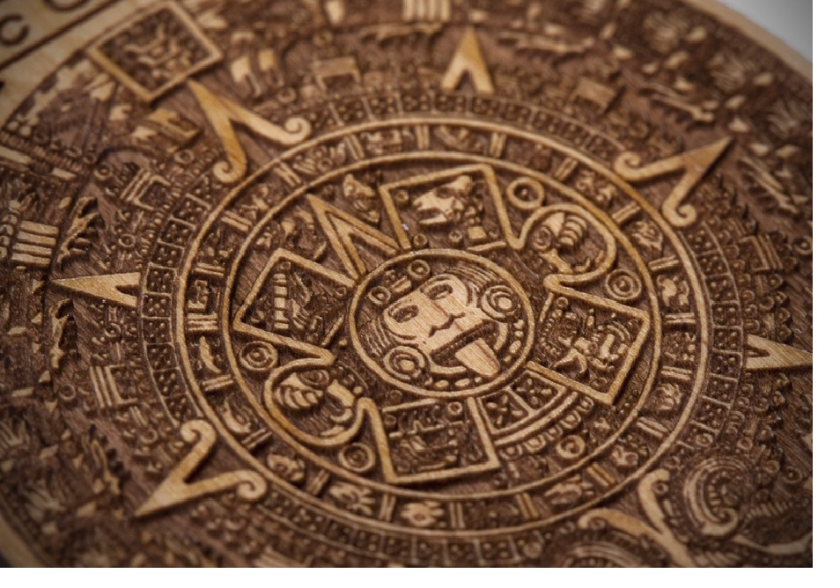
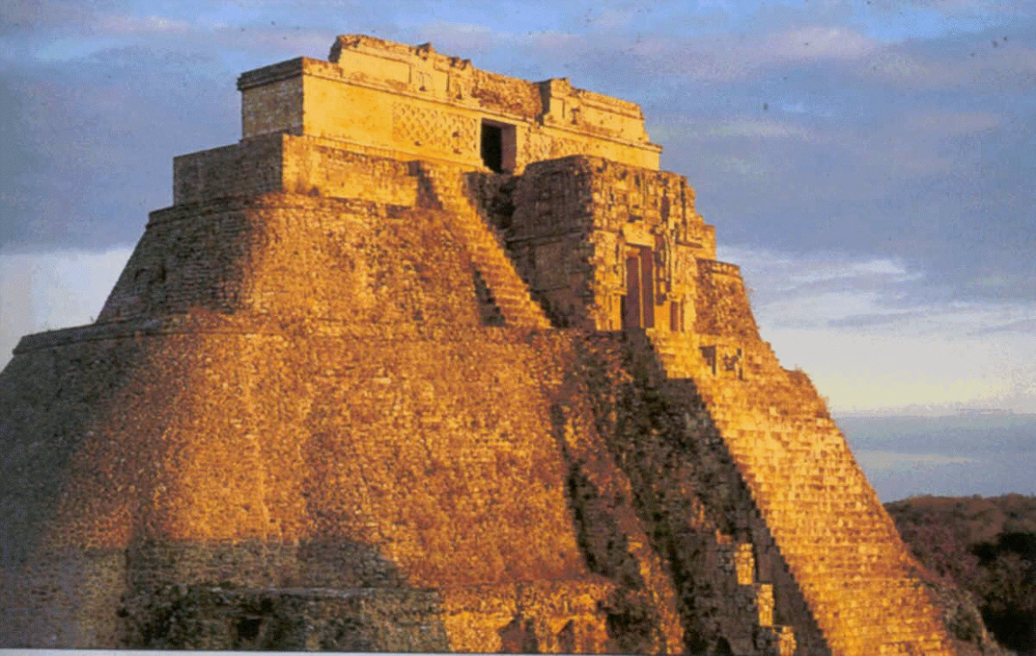
MAJI

Slide 2
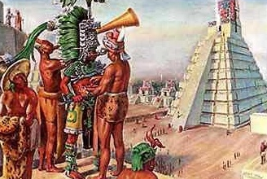
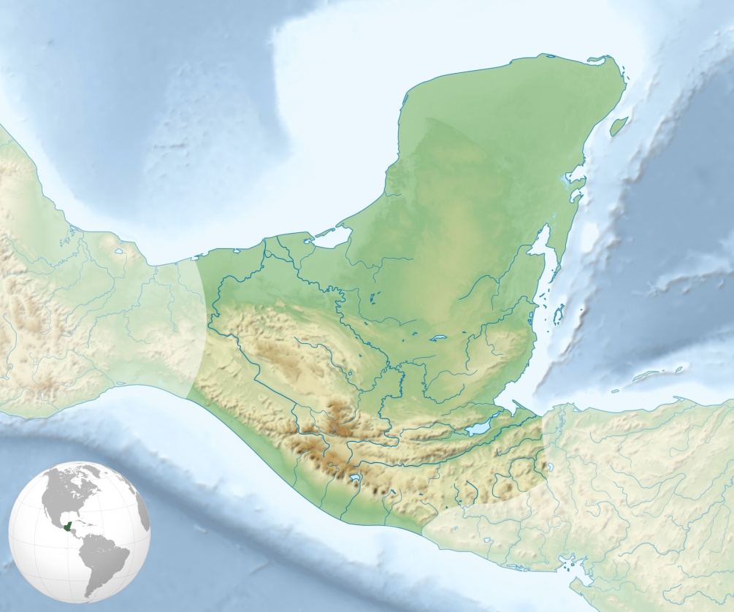
MAJI
J. Mehika, s. Srednji Ameriki
3000 letna zgodovina

Slide 3
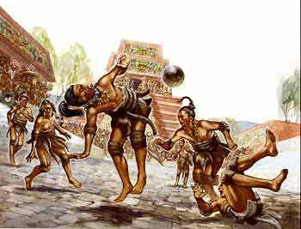
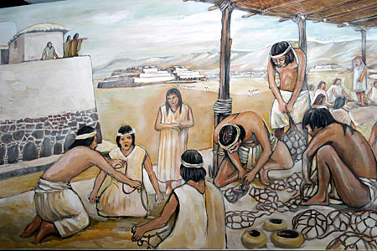
OTROŠTVO
Horoskop
Ime
polnoleten (12-ženske, 14 – moški) svečan obred
postali moški in ženske s pravicami in dolžnostmi odraslih

Slide 4
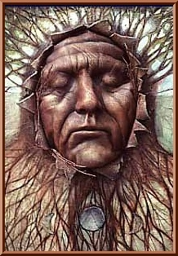
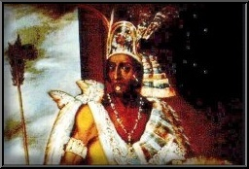
VIDEZ
Tršati,široki obrazi, štrleče ličnicami
Lepota- sploščena glava, škilaste oči
Možje - srajce iz platna in lesene sandale
Ženske - kratka krila/obleke iz bombaža
Duhovniki - ogrlice iz semen/krila žuželk

Slide 5
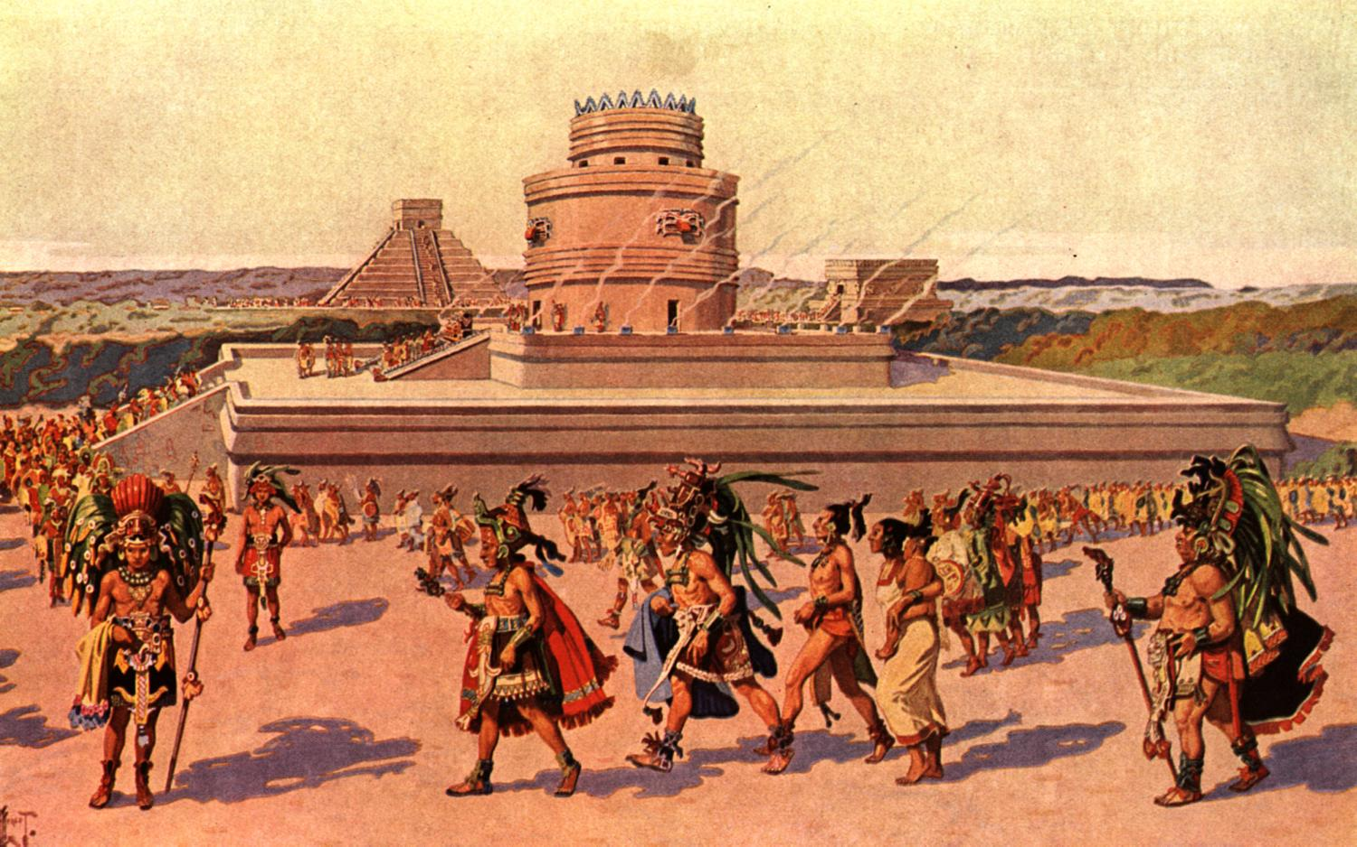
ARTIHEKTURA MEST
veličastna,velika središča
Orodje: sekire, kladiva, dleta
osrednji pas- svetišča,palače, stadioni, kopališča
Apnenčev kamen-cement

Slide 6
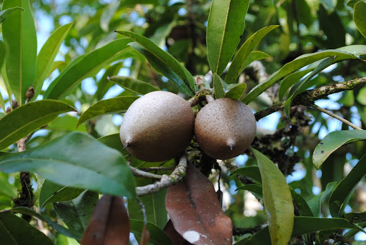
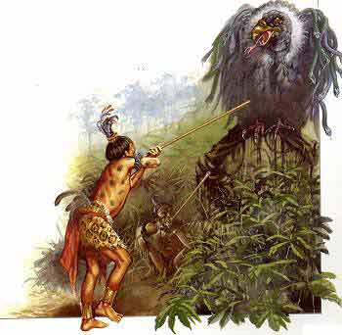
PREHRANA
koruza,pšenica, sladki krompir, fižol, konoplja, …
drevo sapotilje - lepilo, žvečilni gumi
ribe, želve, zajci, fazane,…

Slide 7
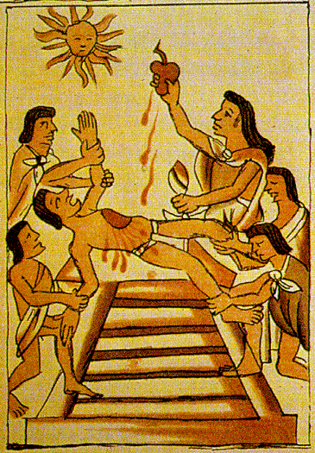
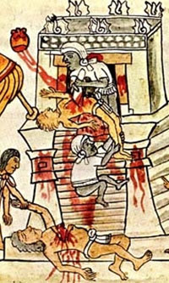
VERA
Žrtvovanje-globoka brezna
Imeli veliko bogov in božanstva za delo
nadzorovali čas, dneve, mesece, leta, gibanje zvezd
bog koruze
obstaja svet pod nami, realen svet , svet v nebesih

Slide 8
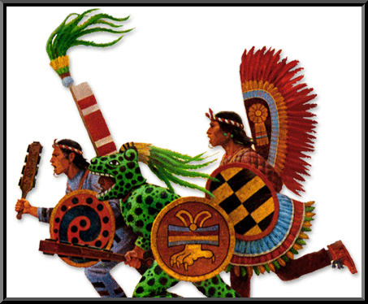
VOJSKOVANJE
zagrizeni bojevniki
borili za ozemlje in bogastvo
Cilj boja-onesposobiti, ponižati, zajeti
orožje: loki, puščice, frače, kopja, …
naglavno okrasje,maske,pleteni ščiti, bombažni telovniki

Slide 9
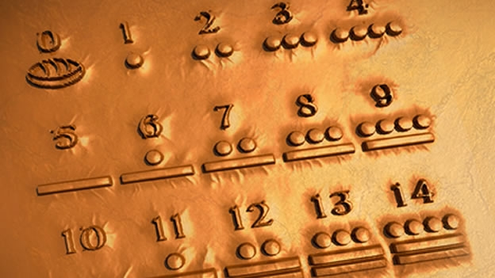
PISAVA
zapleteni hieroglifi
znaki predstavljajo posamezne besede
posamezne zloge

Slide 10
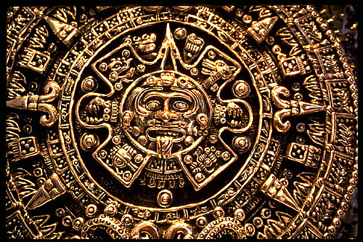
DOSEŽKI
Izračunali kroženje Venere
sestavili tabelo sončnih mrkov - uvedli kot dvojni koledar
Izračunali dolžino leta, brez prestopnega leta
iznašli ničlo
dvajsetiški sistem - seštevali prste

Slide 11
VIRI
http://dk.fdv.uni-lj.si/dela/Luzar-Karmen.PDF
www.shrani.si/f/y/Kg/48M4DIfj/majiucni-list.doc
Slike:
http://blogs.msdn.com/cfs-filesystemfile.ashx/__key/communityserver-blogs-components-weblogfiles/00-00-00-91-16/0184.Mayan-Blog-Image.jpg
http://www.jacksbromeliads.com/mayancivilizationi.htm
http://www.jacks
http://history.howstuffworks.com/central-american-history/maya-indians.htm
bromeliads.com/mayancivilizationi.htm
http://eden-saga.com/en/aztec-mythology-12-21-2012-predictions-mayans-codex-end-of-fifth-sun.html
http://mexico.cnn.com/salud/2012/12/21/los-numeros-mas-importantes-que-deja-el-apocalipsis-maya
http://www.historiacultural.com/2010/01/cultura-maya-precolombina-mesoamerica.html
http://www.indigenouspeople.net/mayamenu.htm
http://blogs.ua.es/losmayas/category/agricultura-y-economia/
http://modalidadmaya.galeon.com/mayas.htm
http://blogs.ua.es/losmayas/
http://sl.wikipedia.org/wiki/Maji

